Slide 1

Final Presentation
Neubert, Simon

Slide 2

Table of Contents
01 Buffer Overflow
- Relevancy - Methodology - Challenges
02 Penetration Test
- Relevancy - Methodology - Challenges
03 Digital Forensics
- Relevancy - Methodology - Challenges
MITRE ATT&CK Techniques
Source: attack.mitre.org
Notes:
Ich behandele die 3 Themen
Gleiche Struktur für alle
Techniken unten rechts

Slide 3

01
Buffer Overflow

Slide 4

Relevancy of Buffer Overflows
Source: www.cve.org/CVERecord/SearchResults?query=Buffer+Overflow
4
Notes:
Warum ist es relevant?
Über 20.000 CVE Einträge

Slide 5
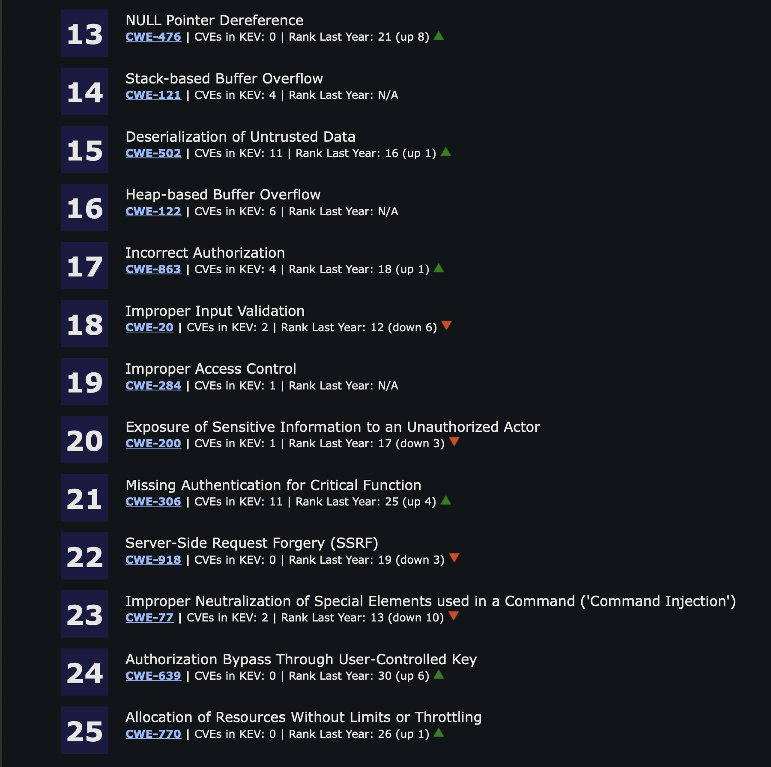
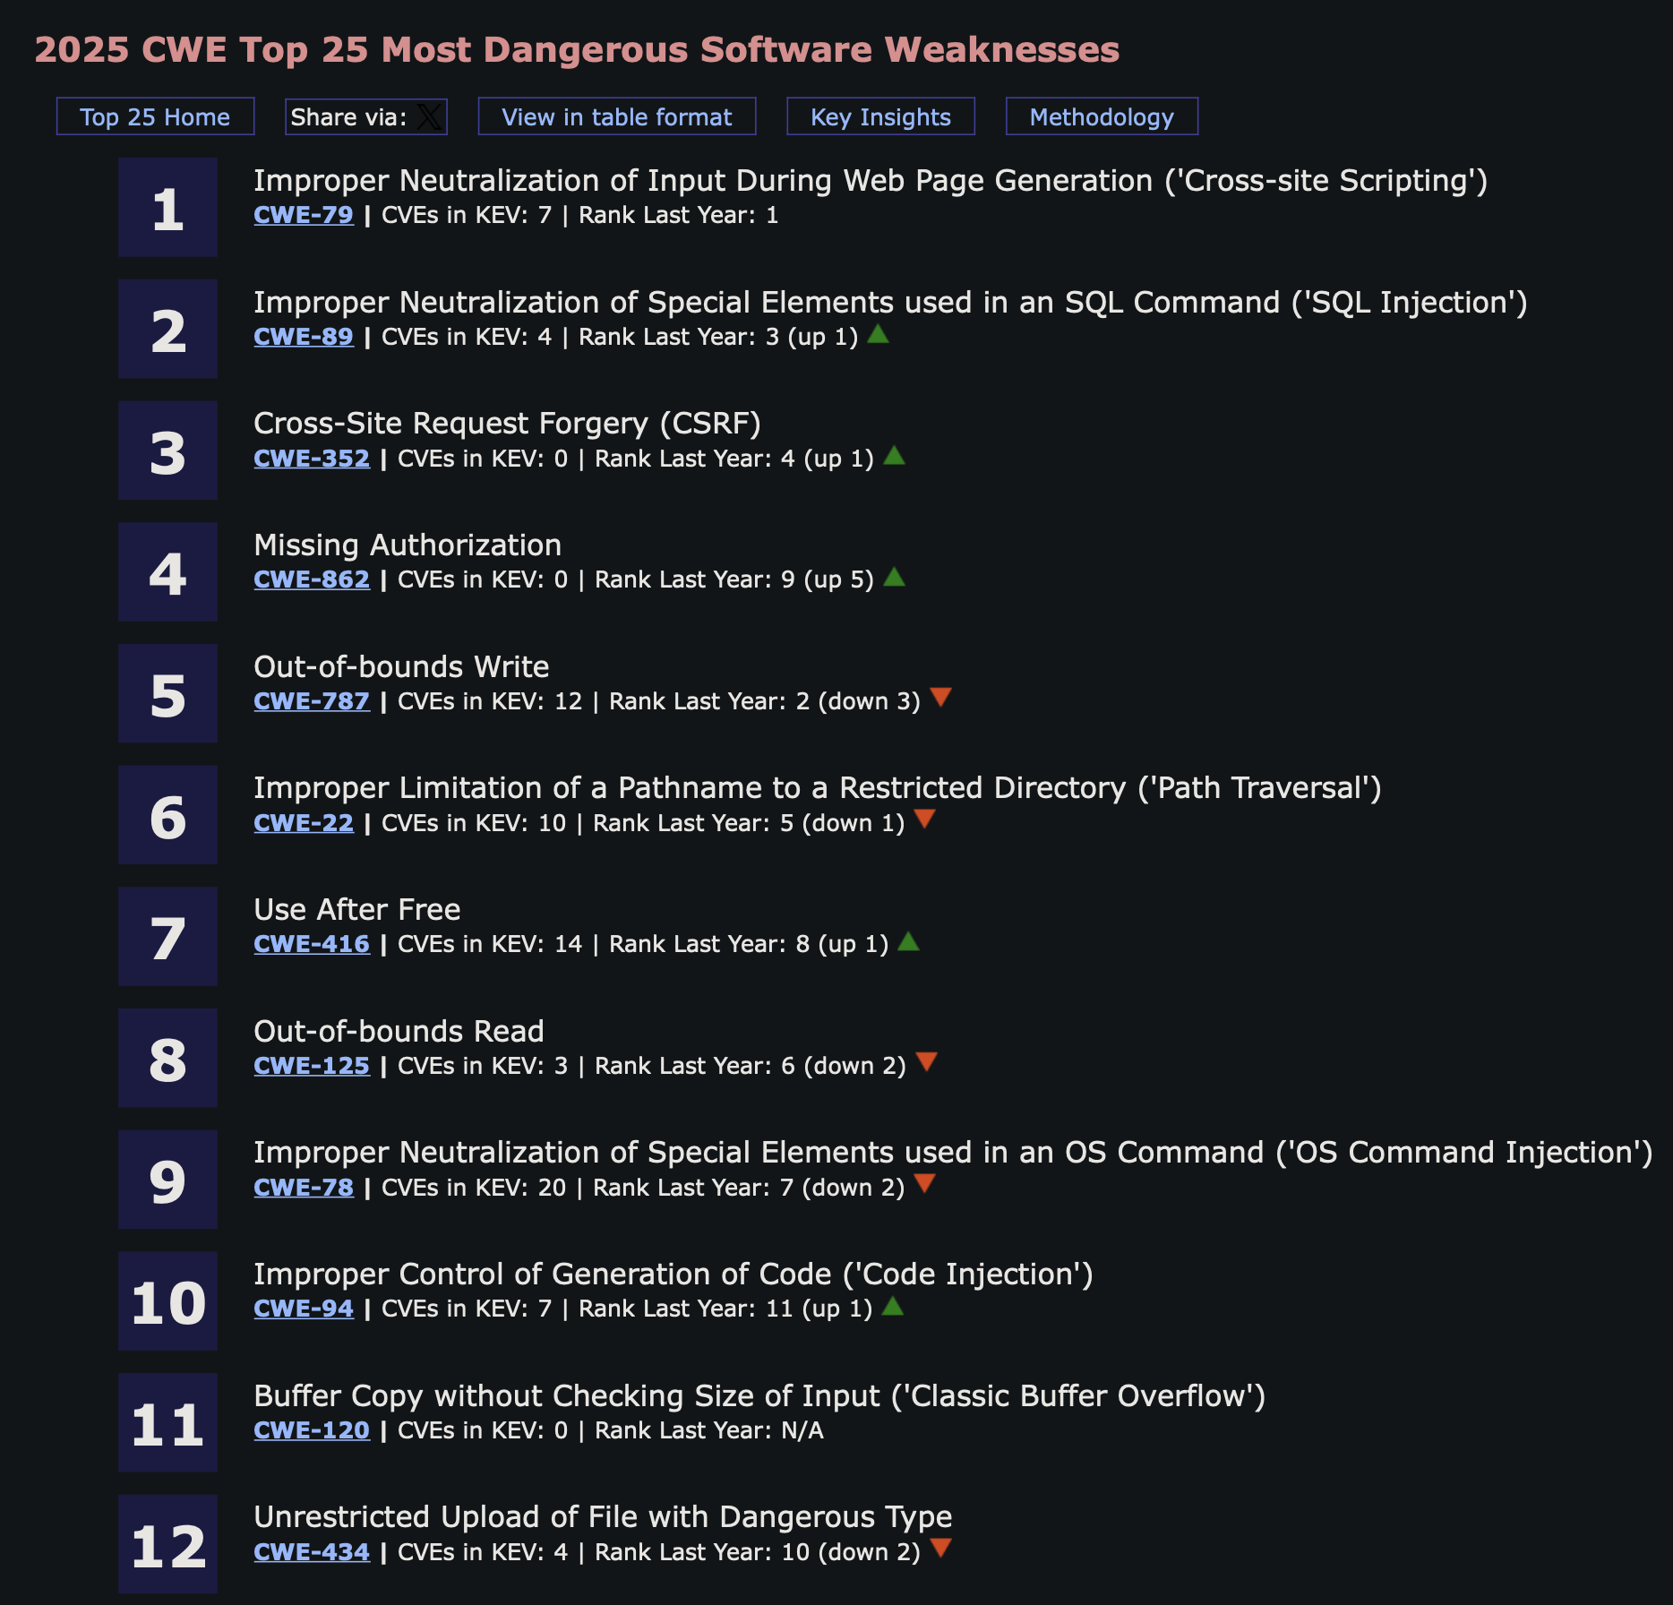
Relevancy of Buffer Overflows
Source: cwe.mitre.org/top25/archive/2025/2025_cwe_top25.html
4
Notes:
Mitre Top 25 CWEs

Slide 6
Relevancy of Buffer Overflows
Source: cwe.mitre.org/top25/archive/2025/2025_cwe_top25.html
4
Notes:
3x Buffer Overflow

Slide 7
Relevancy of Buffer Overflows
Source: cwe.mitre.org/top25/archive/2025/2025_cwe_top25.html
4
Notes:
Oberkategorie auf Platz 5

Slide 8
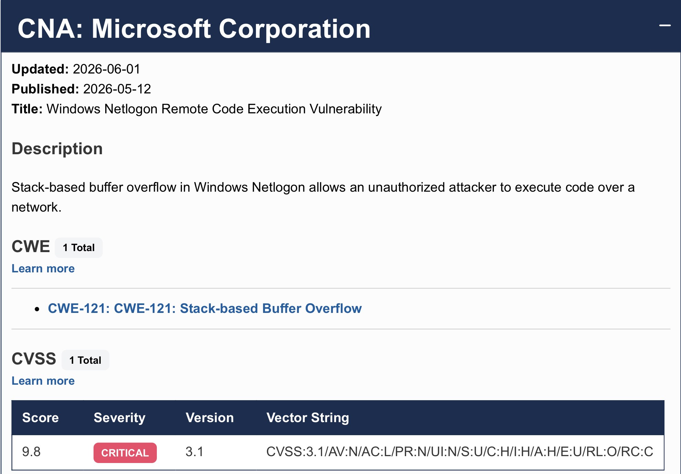
Relevancy of Buffer Overflows
Source: www.cve.org/CVERecord?id=CVE-2026-41089
8

Slide 9
Preparation
Collect information:
Operating System
Open Ports and Services
Vulnerabilities
Active Scanning (T1595)
5
Notes:
Aktiver Scan mit Nmap
Wichtige Informationen z.B. Windows

Slide 10
Methodology
Inciting a crash
Gathering information
Injecting payload
Denial of Service (T0814)
6
Notes:
Lässt sich in 4 grobe Schritte einteilen
1. Absturz herbeiführen
--> Denial of Service unten rechts

Slide 11
Methodology
Stack
x x x x x x x x
A A A A A A A A A
A A A A A A A A A
A A A A A A A A A
A A A A A A A A A
A A A A A A A A A
A A A A A A A A A
A A A A A A A A A
Regular
Malicious
Frame Pointer
Input
Frame Pointer
Input
A A A A A A A A A
Return Address
Return Address
A A A A A A A A A
Caller - Stack Frame
Caller - Stack Frame
A A A A A A A A A
7
Notes:
Normaler Input bleibt im Buffer
Zu langer Input überschreibt die Rücksprungadresse
==> Kein valider Code dort
==> Absturz

Slide 12
Methodology
Inciting a crash
Gathering information
Injecting payload
Exploit Public-Facing Application (T0819)
8
Notes:
Als nächstes Offset zum EIP berechnen

Slide 13
Methodology
Stack
Aa0Aa1Aa2Aa3Aa4Aa5Aa6Aa7Aa8Aa9Ab0Ab1Ab2Ab3Ab4Ab5Ab6Ab7Ab8Ab9Ac0Ac1Ac2Ac3Ac4Ac5Ac6Ac7Ac8Ac9Ad0Ad1Ad2Ad3Ad4
Unique
Frame Pointer
Ad5Ad6Ad7Ad8Ad9
Pattern
Return Address
Ae0Ae1Ae2Ae3Ae
Caller - Stack Frame
4Ae5Ae6Ae7Ae8Ae
9
Notes:
Nicht wiederholende Zeichenkette
==> Aus dem Debugger wert im EIP ablesen und den Versatz damit berechnen

Slide 14
Methodology
Stack
A A A A A A A A A
A A A A A A A A A
A A A A A A A A A
A A A A A A A A A
A A A A A A A A A
A A A A A A A A A
A A A A A A A A A
Bad
Frame Pointer
A A A A A A A A A
Characters
Return Address
A A A A A A A A A
Caller - Stack Frame
\x00 \x01 \x02 …
10
Notes:
Alle Kandidaten abschicken und den Buffer untersuchen
Am besten Zeichen nach Kandidaten mitschicken
==> Sind diese da, keine Bad Chars

Slide 15
Methodology
A A A A A A A A A
A A A A A A A A A
A A A A A A A A A
A A A A A A A A A
A A A A A A A A A
A A A A A A A A A
A A A A A A A A A
Process input
A A A A A A A A A
JMP ESP
Jump to payload
Payload
11
Notes:
Alle Kandidaten abschicken und den Buffer untersuchen
Am besten Zeichen nach Kandidaten mitschicken
==> Sind diese da, keine Bad Chars

Slide 16
Methodology
Inciting a crash
Gathering information
Injecting payload
Command and Scripting Interpreter: Windows Command Shell (T1059.003)
12
Notes:
Payload Generieren
Keine Bad Chars
Reverse Shell für das Zielsystem nehmen (Windows)
Aktuelle eigene IP angeben

Slide 17
Methodology
Stack
A A A A A A A A A
A A A A A A A A A
A A A A A A A A A
A A A A A A A A A
A A A A A A A A A
A A A A A A A A A
A A A A A A A A A
Attack
Frame Pointer
A A A A A A A A A
Execution
Return Address
JMP ESP
Caller - Stack Frame
Payload
13
Notes:
Permanente Adresse im Speicher mit JMP ESP Befehl
Kein ASLR (Address Space Layout Randomization) oder DEP (Data Execution Prevention)
System spingt zum eingeschleusten Code und führt ihn aus

Slide 18
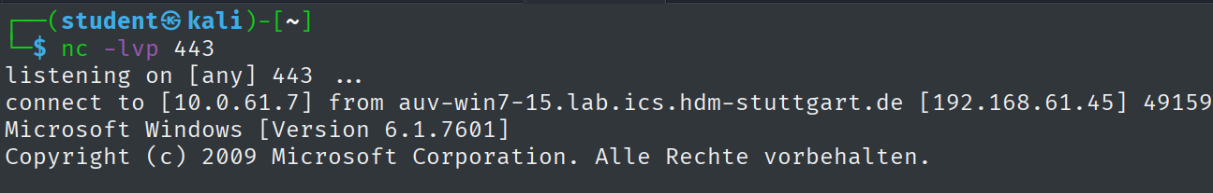
Methodology
Command and Scripting Interpreter: Windows Command Shell (T1059.003)
14
Notes:
Reverse Shell erhalten

Slide 19
Challenges
Operating the debugger
Attention to detail (e.g. missing whitespace)
Misunderstanding stack allocation
15

Slide 20
02
Penetration Test

Slide 21
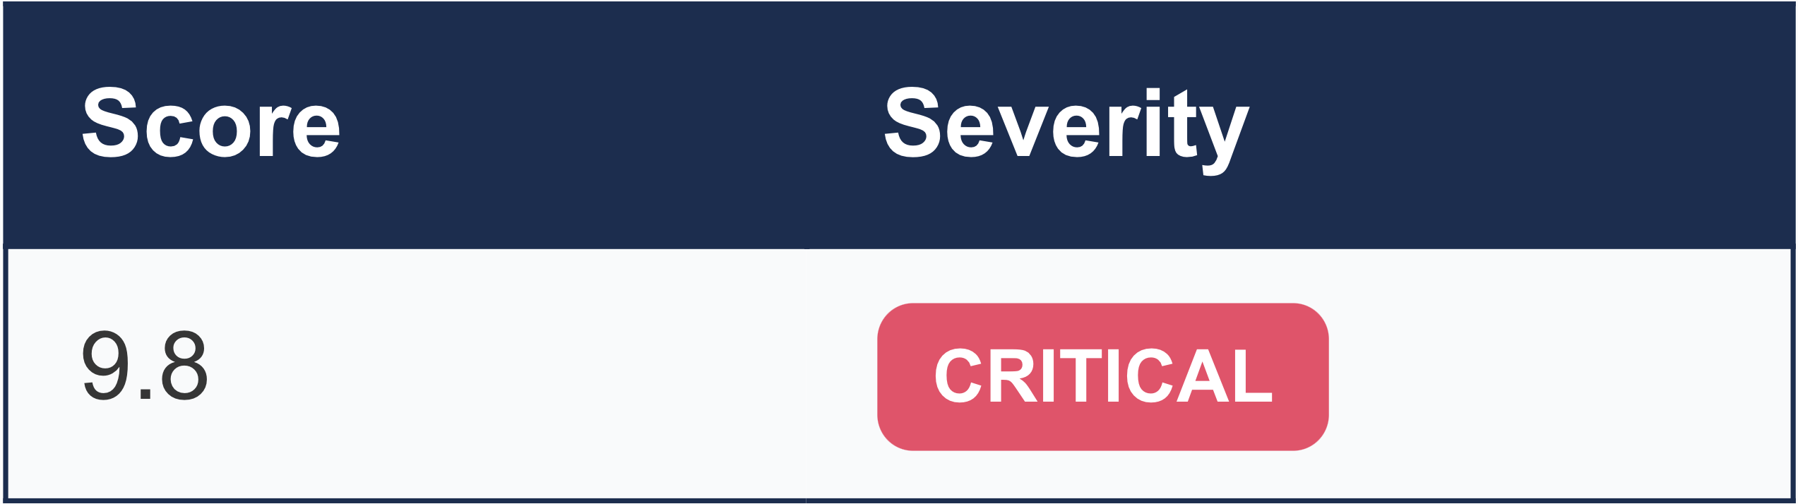
Relevancy of Penetration Testing
Monetary Incentive
Prevention
Prioritization
Compliance
Global cost: $200 billion - $9 trillion
- Abrardi, L., Comino, S. & Grassini, S. The economics of cyber risk: a survey of the
literature.J. Ind. Bus. Econ. 53, 573–607 (2026). https://doi.org/10.1007/s40812-025-00370-3
CVSS:
Source: cve.org/CVERecord?id=CVE-2026-41089
"Require (..) penetration testing at least once every 12 months."
Source: hhs.gov/hipaa/for-professionals/security/hipaa-security-rule-nprm/factsheet
17
Notes:
In der kommerziellen Welt geht es um Geld, auch wenn es gut wäre aus ethischen Gründen Systeme mit z.B. Kundendaten sicher zu halten
REPUTATION

Slide 22
Prevention
"An ounce of prevention is worth a pound of cure.”
- Benjamin Franklin, 1736
"Jamilov et al. (2023) estimate that the global cost of cyber risk exceeds $200 billion annually. Other projections are even more pessimistic, estimating the global cost of cybercrime at over $8 trillion in 2023 (Fleck and Richter, 2024) and at $9 trillion in 2024 (Petrosyan, 2023)."
- Abrardi, L., Comino, S. & Grassini, S. The economics of cyber risk: a survey of the
literature.J. Ind. Bus. Econ. 53, 573–607 (2026). https://doi.org/10.1007/s40812-025-00370-3
21
Notes:
Prevention > Incident Response
IS events sind teuer (see quote)
Reputation!

Slide 23
Prioritization
Risk Assessment via scores based on evidence
Source: www.cve.org/CVERecord?id=CVE-2026-41089
22
Notes:
Pentests können mit CVSS scores bei der Entscheidung helfen, was zuerst behoben werden muss

Slide 24
Compliance
GDPR:
"Data (...) must be (...) processed in a manner that ensures its security. [S]erious infringements (...) could result in a fine of up to €20 million, or 4% of the firm’s worldwide annual revenue."
Source: https://gdpr.eu/fines/
HIPPA:
"Require vulnerability scanning at least every six months and penetration testing at least once every 12 months."
Source: https://www.hhs.gov/hipaa/for-professionals/security/hipaa-security-rule-nprm/factsheet/index.html
23
Notes:
Zertifikate sind gut
Pentests können notwendig sein
GDPR: DSGVO
HIIPA: Medizin USA

Slide 25
Methodology
OSINT
Active Scan / Interaction
Brute Forcing & Cracking Passwords
SQL Injection / Command Injection
Privilege Escalation
Public Exploit
18
Notes:
A lot of good reasons, so how to do it?
6 Schritte die ich zeigen möchte

Slide 26
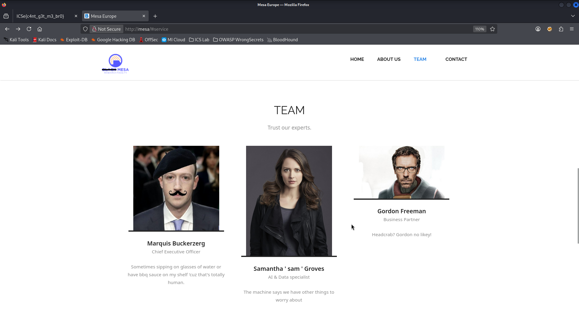
OSINT
Search Victim-Owned Websites (T1594)
Gather Victim Identity Information: Employee Names (T1589.003)
19
Notes:
OSINT auf der Homepage um Interessen, Namen etc. zu finden

Slide 27
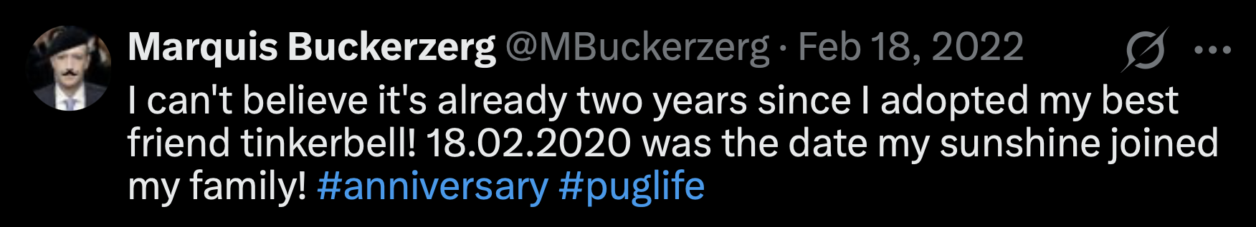
OSINT
Source: x.com/MBuckerzerg
Search Open Websites / Domains: Social Media (T1593.001)
20
Notes:
z.B. auf Social Media redet der CEO über seinen Hund
==> enthält seine Passwörter

Slide 28
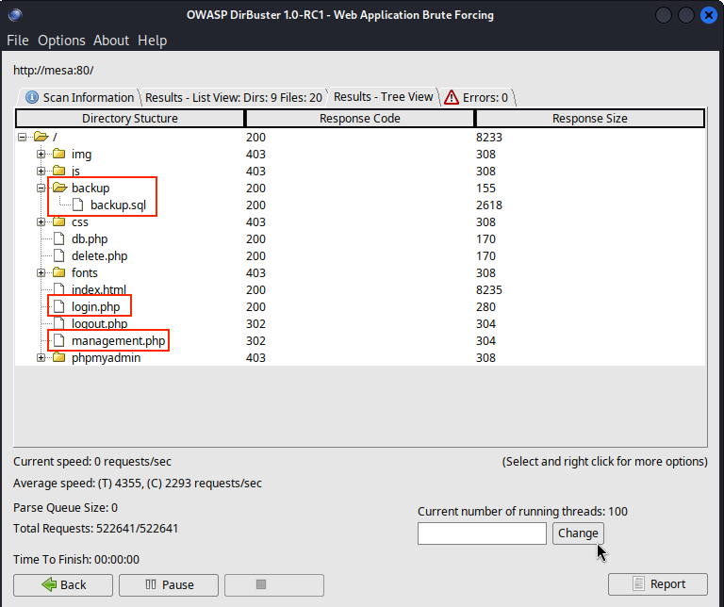
Active Scan
Dirbuster results:
Active Scanning: Wordlist Scanning (T1595.003)
21
Notes:
Nmap etc. ausgeführt, aber nicht so relevant
Eine wichtige Sache:
Mit Dirbuster Management System und Backup gefunden

Slide 29
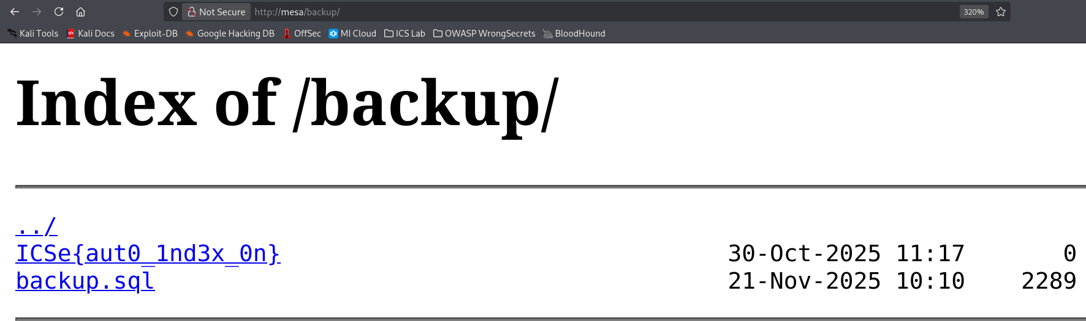
Active Scan
17
Notes:
Backup autoinedxiert öffentlich zugänglich

Slide 30
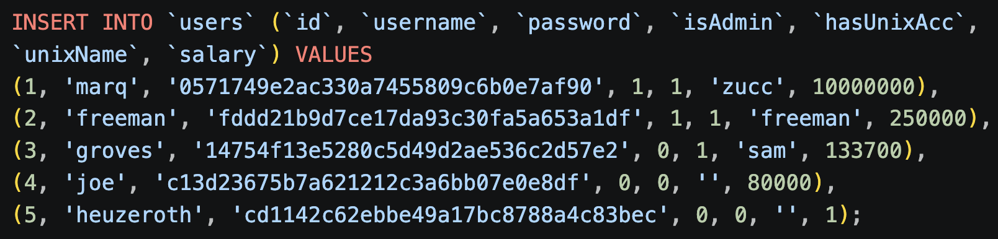
Active Scan
22
Notes:
Mit Zustimmung heruntergeladen
Usernames für Webapp und Linux + Passwort Hashes gefunden
Sowie andere Informationen wie Gehälter und Adminstatus

Slide 31
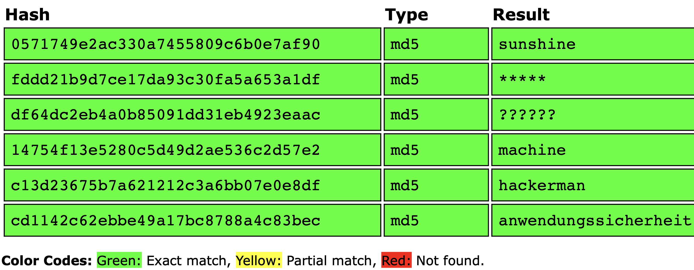
Cracking Hashes
Source: crackstation.net
Brute Force: Password Cracking (T1110.002)
23
Notes:
Passworthashes ließen sich einfach cracken
Wurde auch mit Linux tools gemacht

Slide 32

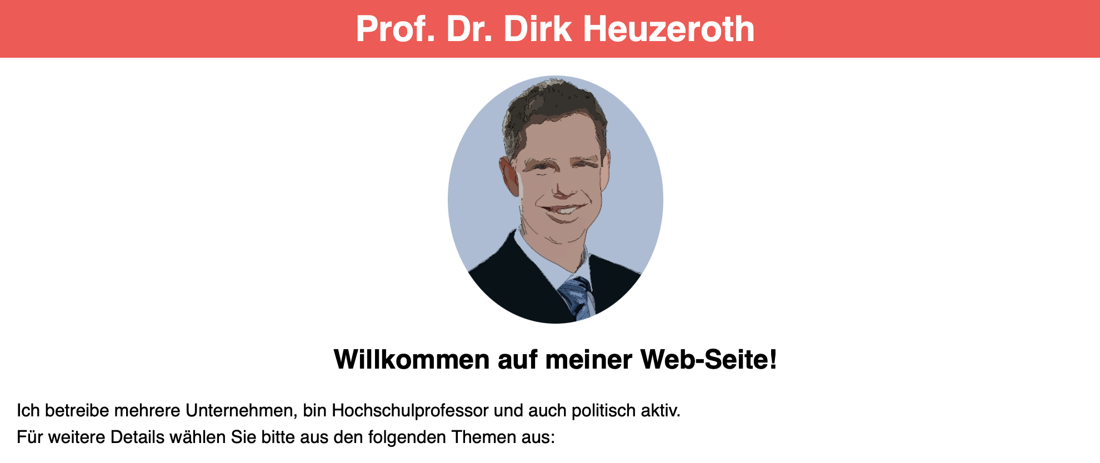
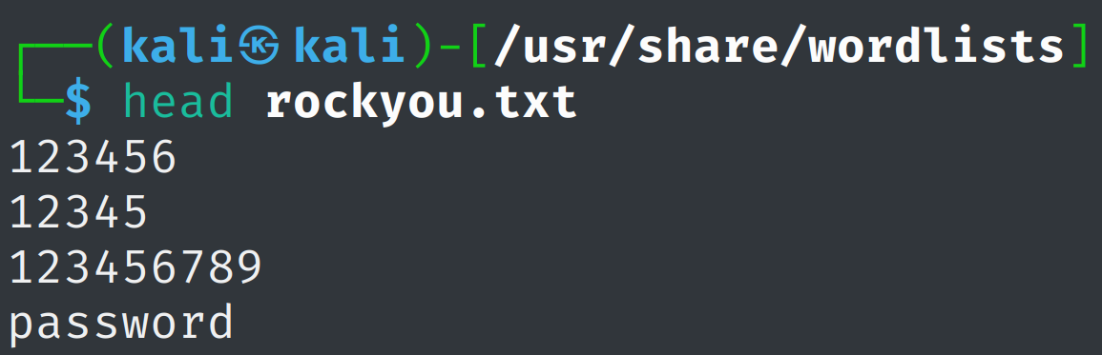
Creating Wordlists
Source: x.com/MBuckerzerg
Source: www.dirk-heuzeroth.de
24
Notes:
Um das mit Linux tools zu tun:
Wortlisten aus Opfer-Webseiten erstellt + allgemeine rockyou angefügt und Passwörter damit geknackt (mit Mutation)

Slide 33
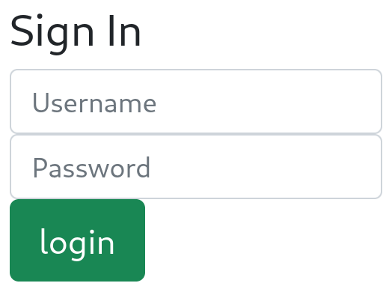
Brute Force
Brute Force: Password Guessing (T1110.001)
25
Notes:
Wiederholte Login Versuche werden nicht gesperrt
==> Man kann mit den Wortlisten also auch Brute Forcen
Dafür habe ich ein Script geschrieben dass alle Passwörter probiert
Man könnte IPs blacklisten um das zu verhindern

Slide 34
Brute Force
marq
adopted
best
friend
date
25
tinkerbell

Slide 35
Brute Force
marq
adopted
adopted
best
friend
date
25
tinkerbell
sunshine
joined
family
Notes:
Script to process + script to test

Slide 36
Brute Force
adopted
marq
best
best
friend
date
tinkerbell
25
sunshine
joined
family
Notes:
Script to process + script to test

Slide 37
Brute Force
adopted
best
marq
friend
friend
date
tinkerbell
sunshine
25
joined
family
Notes:
Script to process + script to test

Slide 38
Brute Force
adopted
best
friend
marq
date
date
tinkerbell
sunshine
joined
25
family
Notes:
Script to process + script to test

Slide 39
Brute Force
adopted
best
friend
date
marq
tinkerbell
tinkerbell
sunshine
joined
family
25
anniversary
Notes:
Script to process + script to test

Slide 40
Brute Force
adopted
best
friend
date
tinkerbell
marq
sunshine
sunshine
joined
family
anniversary
25
Notes:
Script to process + script to test

Slide 41
Brute Force
adopted
best
friend
date
tinkerbell
marq
sunshine
sunshine
joined
family
anniversary
25
Notes:
Script to process + script to test

Slide 42
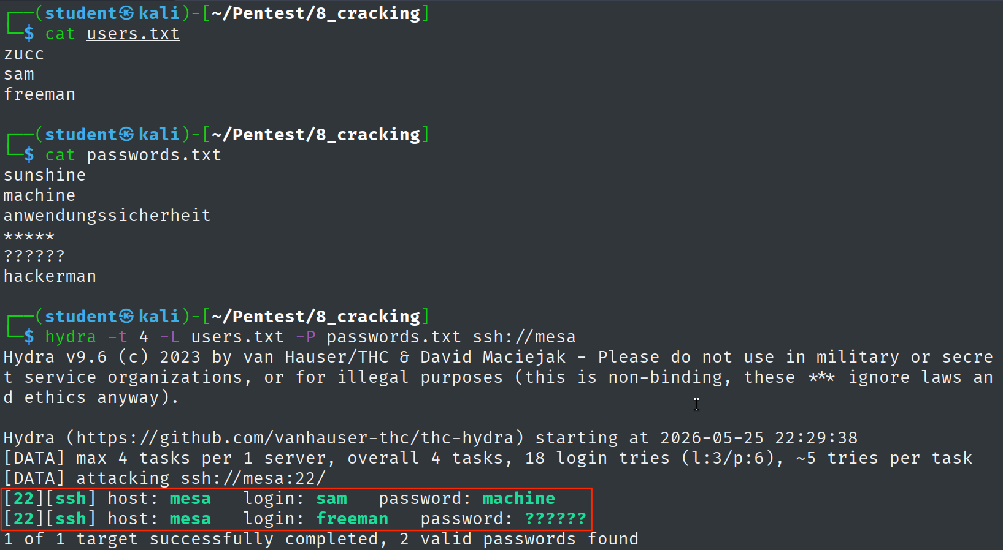
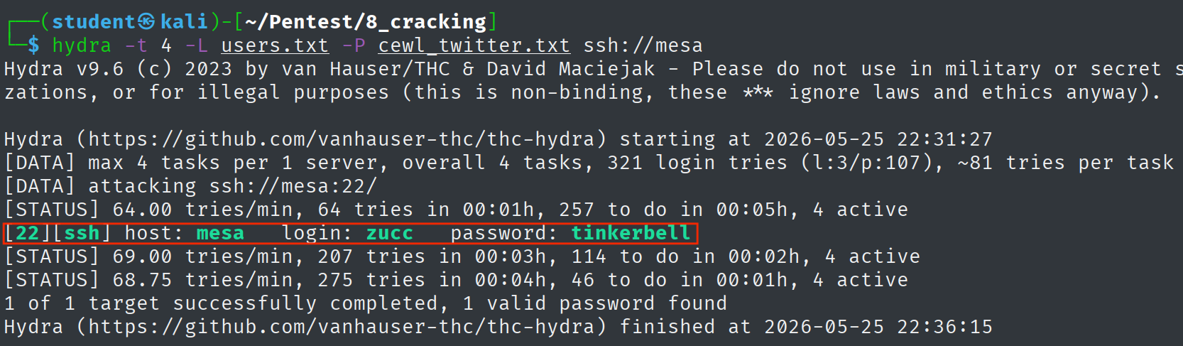
Brute Force
Brute Force: Password Guessing (T1110.001)
26
Notes:
Dafür gibt es auch Tools wie Hydra
War schwierig für die Webapp, aber für SSH anwendbar

Slide 43
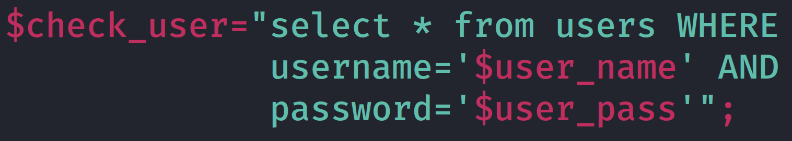
SQL Injection
Unescaped User Input
Exploit Public-Facing Application (T0819)
27
Notes:
Aus dem Backup wussten wir, dass eine relationale DB verwendet wird
SQL injection probiert, um sich ohne PW anzumelden
Das funktioniert, da User Input nicht escaped wird

Slide 44
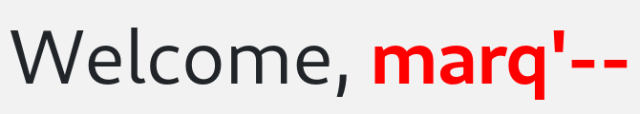
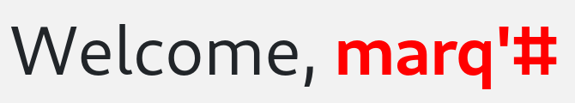
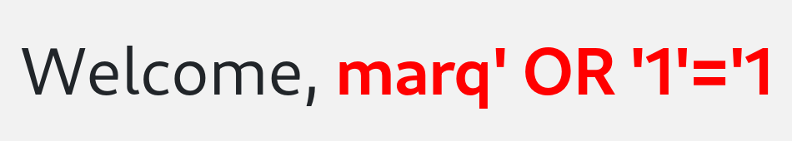
SQL Injection
17

Slide 45
SQL Injection
SELECT * FROM users WHERE
username = 'marq'--
' AND password = HASH()
username = 'marq'#
' AND password = HASH()
username = 'marq' OR '1' = '1'
AND password = HASH()
17
Notes:
Man kann also statements erzeugen, die unabhängig von der PW Eingabe als TRUE evaluieren
Auskommentieren oder Operator Precedence ausnutzen

Slide 46
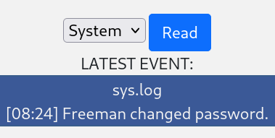
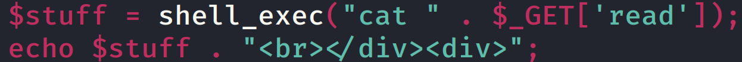
Command Injection
Unfiltered User Input
Exploit Public-Facing Application (T0819)
Command and Scripting Interpreter: Unix Shell (T1059.004)
28
Notes:
Ist man eingelogged, kann man Command Injection ausführen
Das System liest einen URL parameter und führt diesen ohne Validierung aus

Slide 47
Command Injection
URL | http://mesa/management.php
Read-Parameter | ?read=sys.log
Concatenation (AND) Operator && | %20%26%26%20
Bash-Command to inject | bash%20-c%20 …
17
Notes:
Man kann also eine URL bauen, die den cat Befehl mit einem Reverse shell command verknüpft

Slide 48
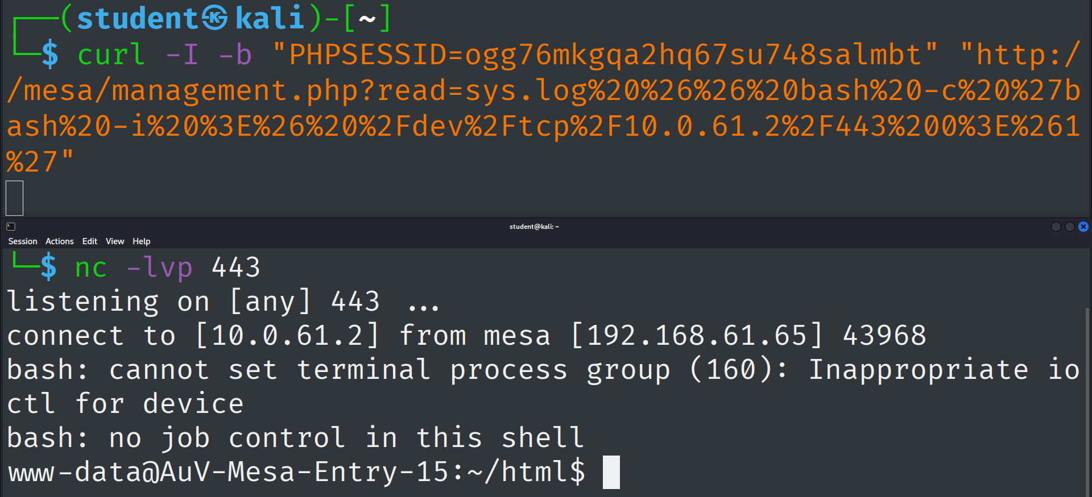
Command Injection
17
Notes:
Das funktioniert, man muss wenn nur eine valide Session haben

Slide 49
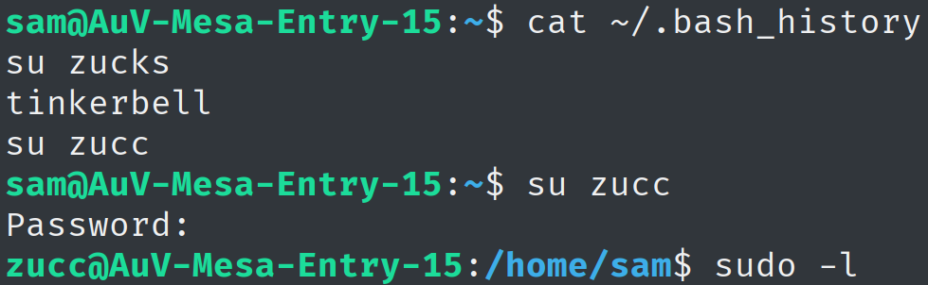
Privilege Escalation
Unsecured Credentials: Shell History (T1552.003)
29
Notes:
Privilege Escalation ging mit den Accounts auf der Linux maschine, deren Passwort wir haben
Credentials für einen Root User aus einem fehlgeschlagenen su Versuch waren in Plain Text in der Bash History auffindbar

Slide 50
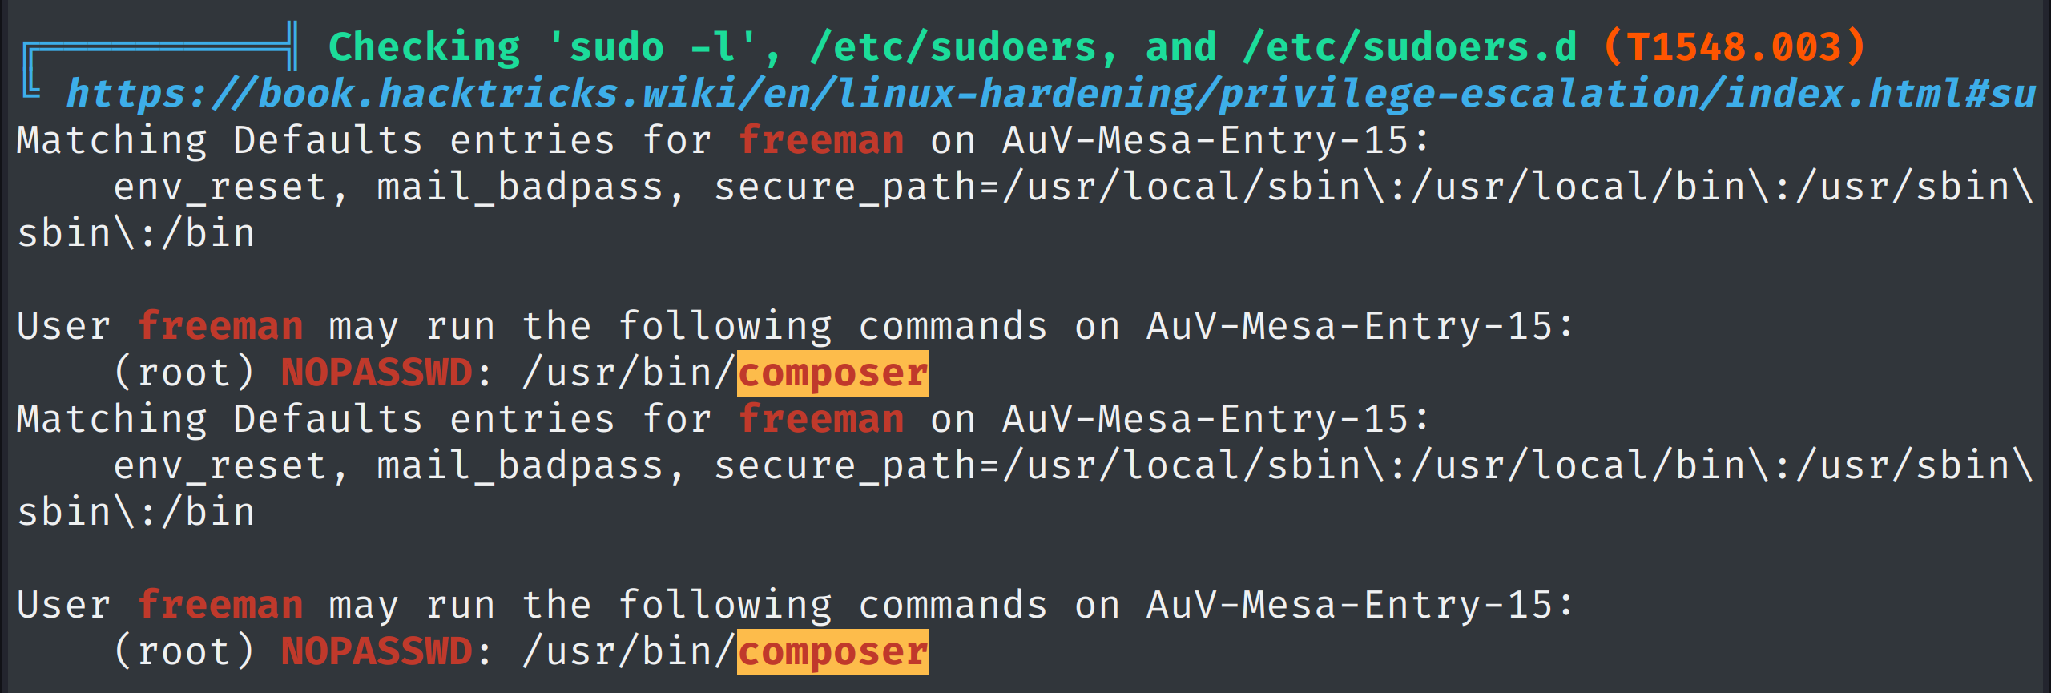
Privilege Escalation
Abuse Elevation Control Mechanism (T1548.004)
30
Notes:
Ein weiterer Vektor war die Miskonfiguration für den User freeman
Composer erforderte kein Passwort um einen Prozess mit root rechten zu haben

Slide 51
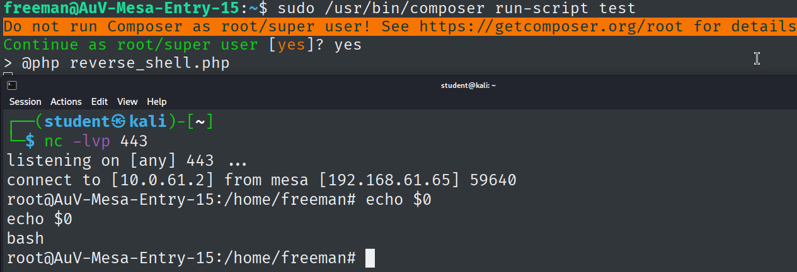
Privilege Escalation
Command and Scripting Interpreter: Unix Shell (T1059.004)
17
Notes:
Man konnte also einfach Skripte ausführen, um eine reverse shell oder einen neuen root user anzulegen
May be used for Persistence, damage, whatever

Slide 52
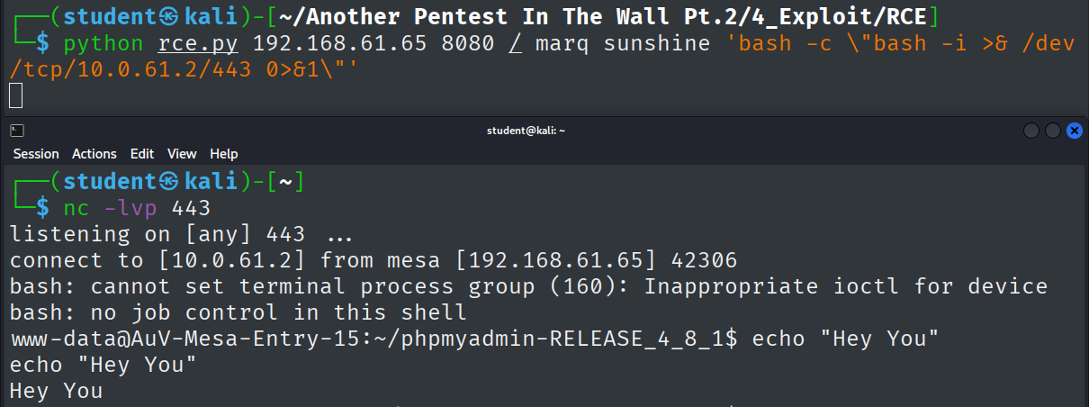
Public Exploit
Exploit Public-Facing Application (T0819)
Command and Scripting Interpreter: Unix Shell (T1059.004)
31
Notes:
Für phpMyAdmin gab es einen öffentlichen exploit
Dieser nutzt Local File Inclusion + PHP Session Poisoning um Commands auszuführen
Das hat zu einer weiteren reverse shell geführt

Slide 53
Challenges
SQL Injection variants
Brute forcing with Hydra
LinPEAS script analysis
32

Slide 54
03
Digitale Forensik

Slide 55
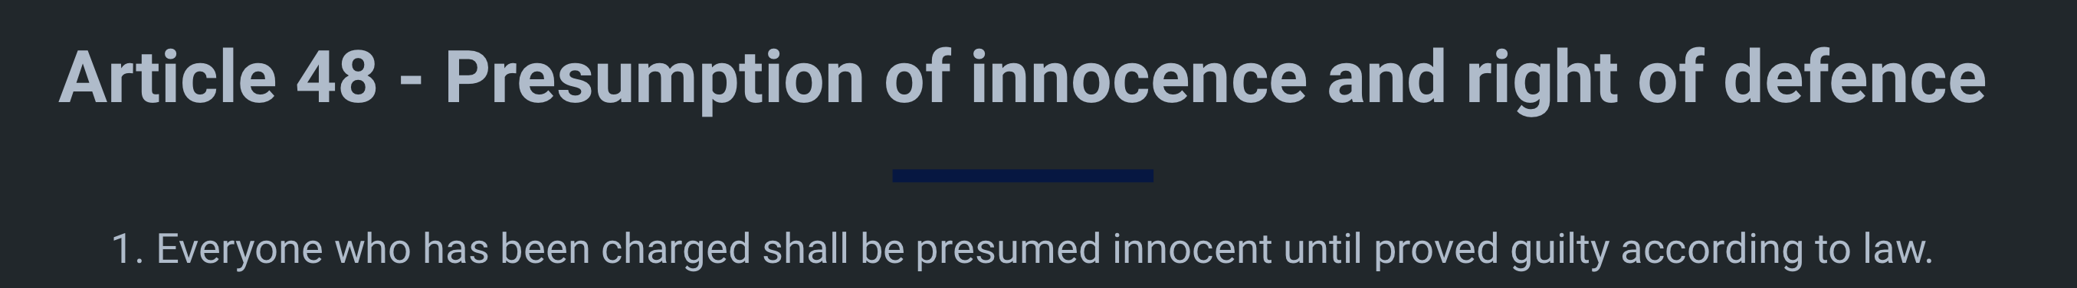
Relevancy
Source: fra.europa.eu/en/eu-charter/article/48-presumption-innocence-and-right-defence
"Methods for securely acquiring, storing and analyzing digital evidence quickly and efficiently are critical."
Source: nist.gov/itl/ai/digital-forensics
34
Notes:
Möglicher Schaden vorher angesprochen
Man muss vor Gericht Schuld beweisen (Unschuldsvermutung)
Genau dafür braucht man digitale Forensik, da sie digitale Beweissicherung ermöglicht (see Quote)

Slide 56
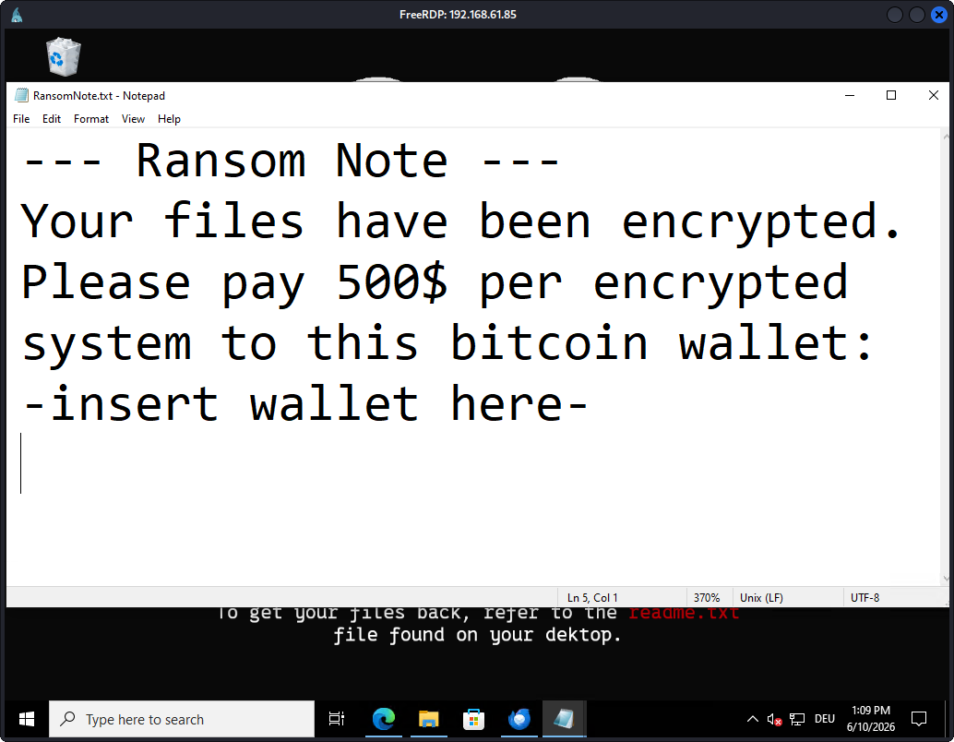
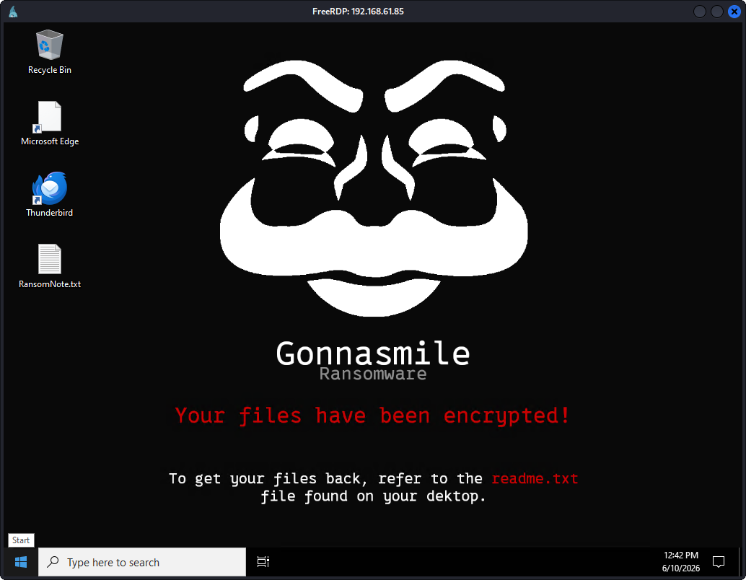
Methodology
35
Notes:
Wir haben ein System untersucht, das Opfer eines klassischen Ransomeware-Angriffes war (see Pic)
Dateien verschlüsselt -> Geldforderung (see Note)

Slide 57
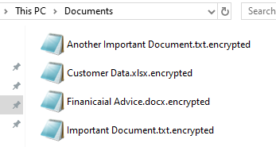
Methodology
36
Notes:
Die Dateien wurden mit einem symmetrischen Verfahren verschlüsselt

Slide 58
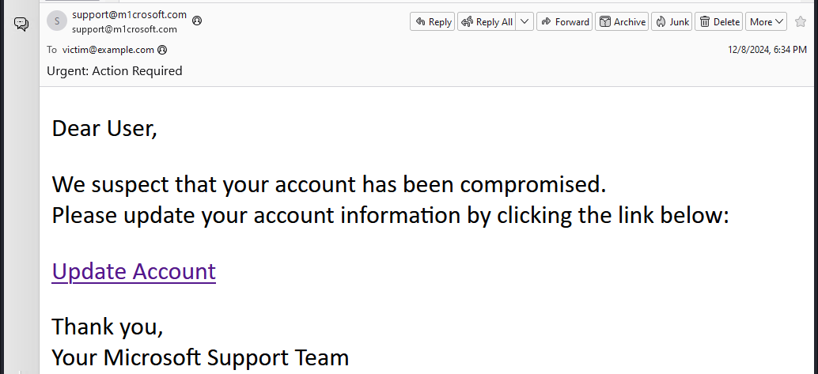
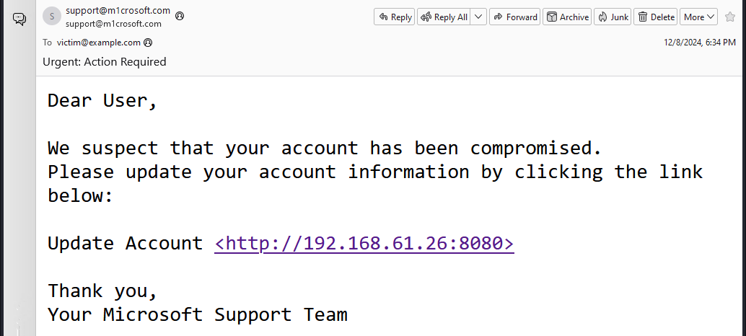
Methodology
Phishing: Spearfishing Link (T1566.002)
User Execution: Malicious Link (T1204.001)
37
Notes:
Untersuchung zeigte, dies ist durch eine Spearfishing-Email geschehen, die einen Link zum Angreifer Server enthielt
Der Angreifer hat sich als Microsoft support ausgegeben, einem vertrauenswürdigen Absender

Slide 59
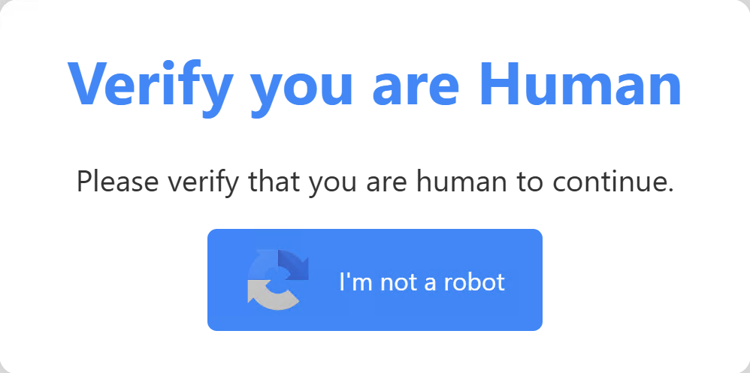
Methodology
38
Notes:
Die Webseite hatte ein simuliertes "Captcha" feld

Slide 60
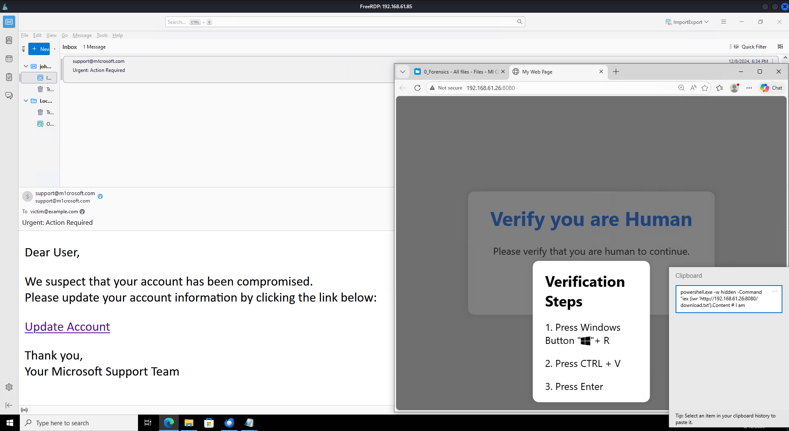
Methodology
User Execution: Malicious Copy and Paste (T1204.004)
39
Notes:
welches bei einem Click Schadcode in die Zwischenablage legt und den User dazu auffordert, diesen über den Windows Ausführen Dialog auszuführen

Slide 61
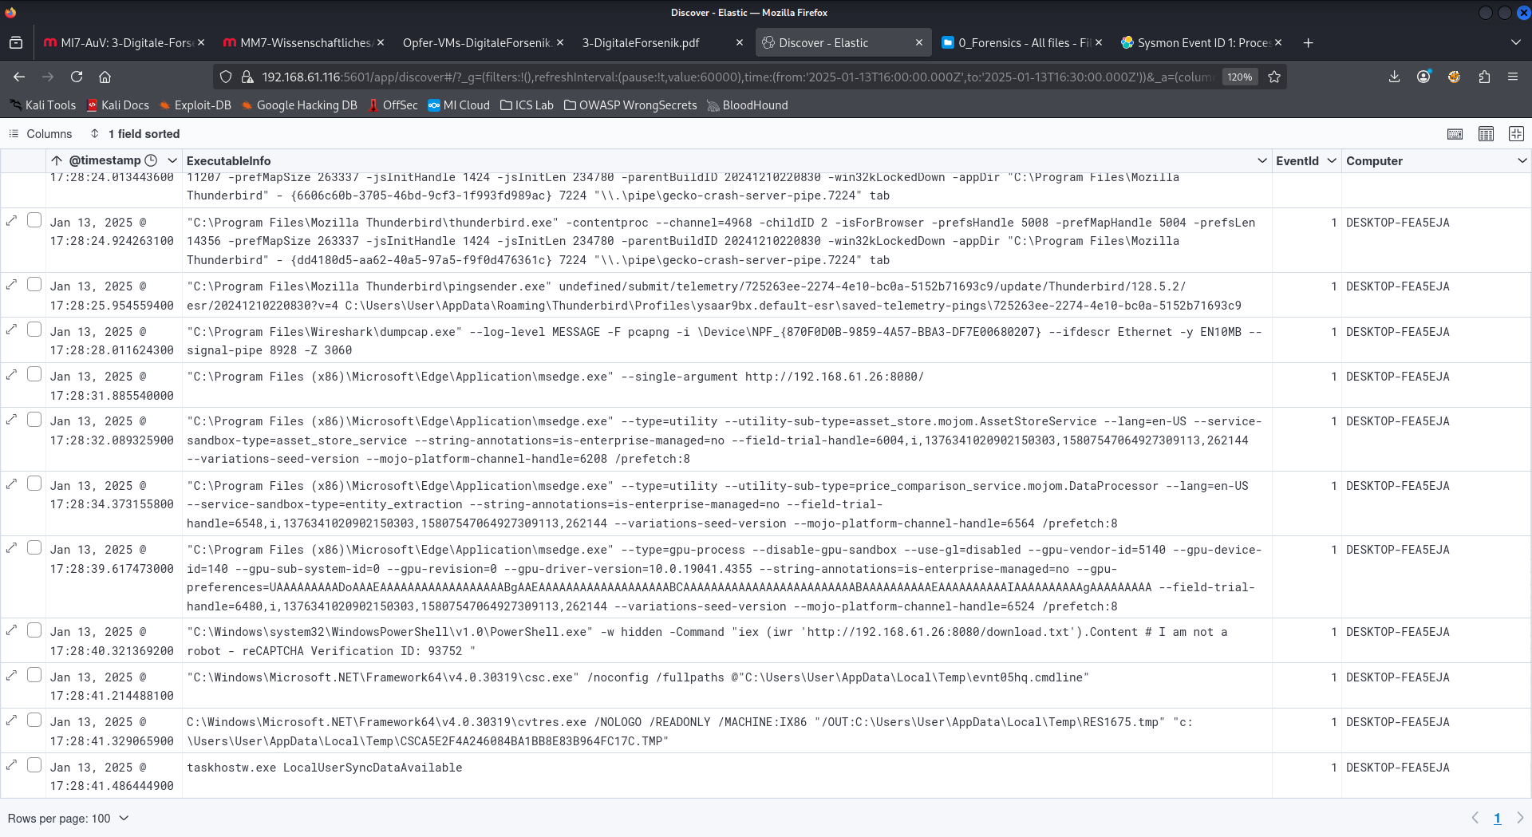
Methodology
Data Encrypted for Impact (T1486)
40
Notes:
Dies lies sich im SIEM verfolgen, und funktioniert wie folgt

Slide 62
Methodology
Create PowerShell Process
Data Encrypted for Impact (T1486)
40
Notes:
Der Powershell Prozess wird erstellt

Slide 63
Methodology
Create PowerShell Process
Download the payload
Data Encrypted for Impact (T1486)
40
Notes:
Der eigentliche Schadcode wird heruntergeladen

Slide 64
Methodology
Create PowerShell Process
Download the payload
Execute the payload (encrypt files)
Data Encrypted for Impact (T1486)
40
Notes:
Invoke Expression führt den Schadcode aus, der die Dateien verschlüsselt und den Hintergrund ändert, sowie die Nachricht auf dem Desktop anlegt

Slide 65
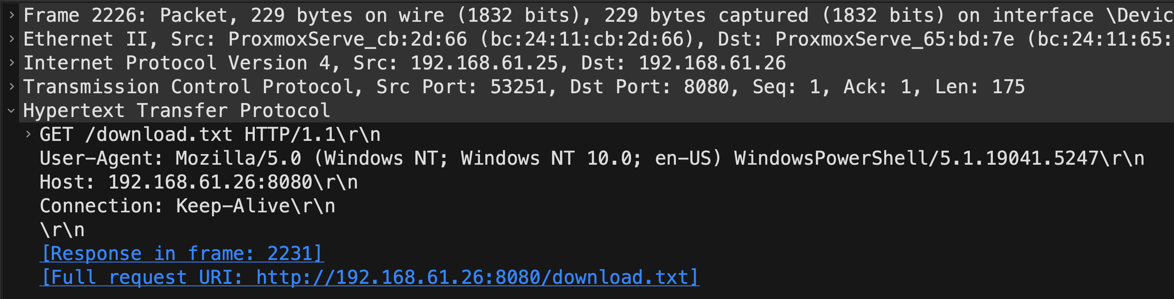
Methodology
Ingress Tool Transfer (T1105)
41
Notes:
Der Schadcode liesß sich aus einem Wireshark trace entnehmen, mit dem auch der gesamte Phishing angriff verfolgt werden konnte

Slide 66
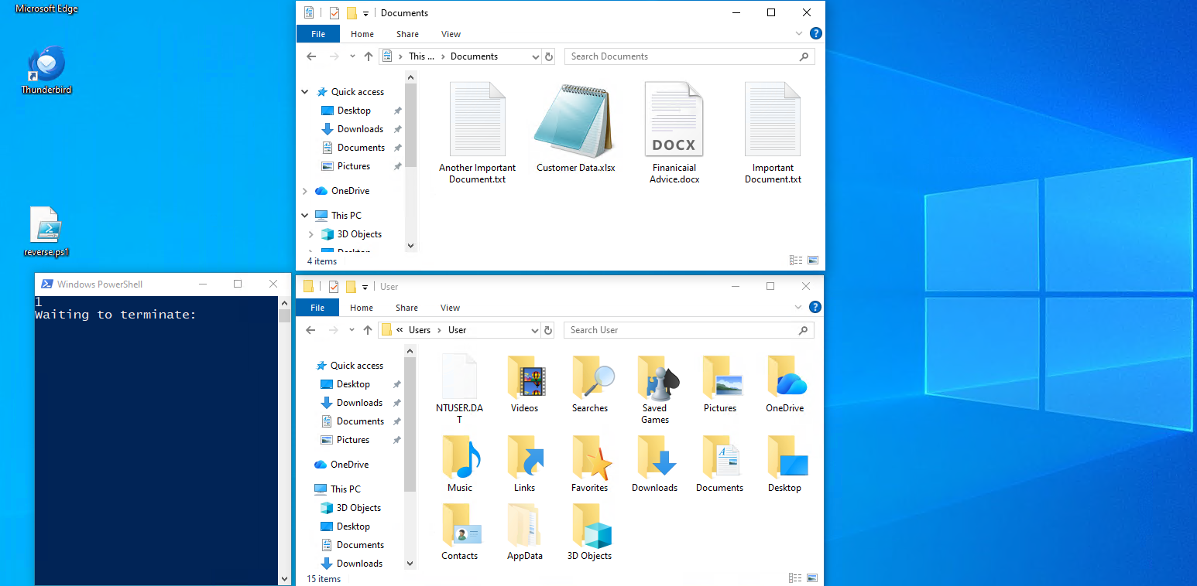
Methodology
17
Notes:
Das Skript lies sich umkehren, wodurch der urpsrpüngliche Zustand wieder hergestellt werden konnte
Dies ging, da der Schlüssel noch vorhanden war, und das Verfahren symmetrisch ist

Slide 67
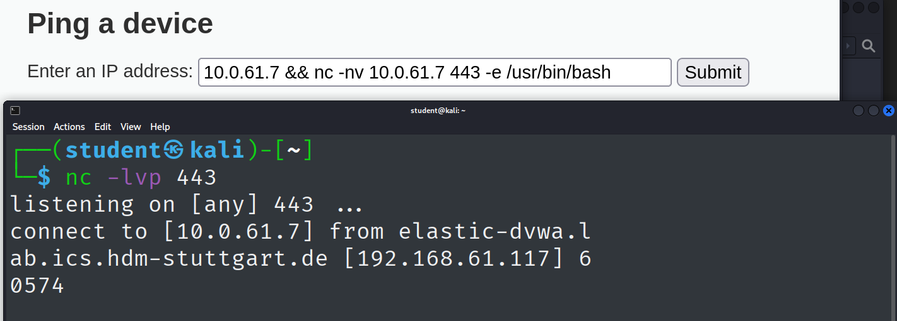
Methodology
Exploit Public-Facing Application (T0819)
Command and Scripting Interpreter: Unix Shell (T1059.004)
42
Notes:
Der letzte Teil der Forensik Aufgabe war die Verfolgung einer Reverse Shell über Command Injection

Slide 68
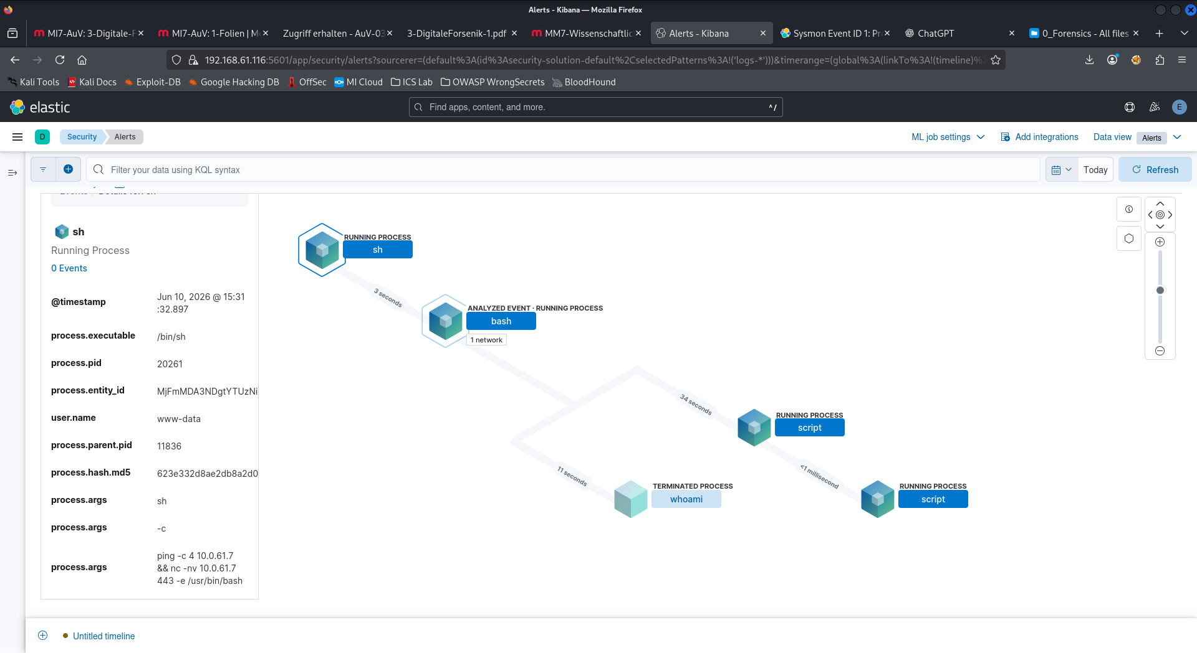
Methodology
43
Notes:
Diese lies sich im SIEM system verfolgen, da eine regel dafür eingerichtet war, die Alarm schlug

Slide 69
Methodology
43
Notes:
Verdächtig war dass ein Webserver eine Bash spawned.
Das könnte passieren, jedoch sollte ein Server keine verdächtigen Befehle wie whoami verwenden

Slide 70
Methodology
43
Notes:
Außerdem wurde der Befehl gelogged, der die Reverse shell erstellt hat
Dieser sollte nie von einem Webserver genutzt werden

Slide 71
Challenges
Initial reverse shell not caught by elastic rule
Technical problems
44

Slide 72


